Slide 1
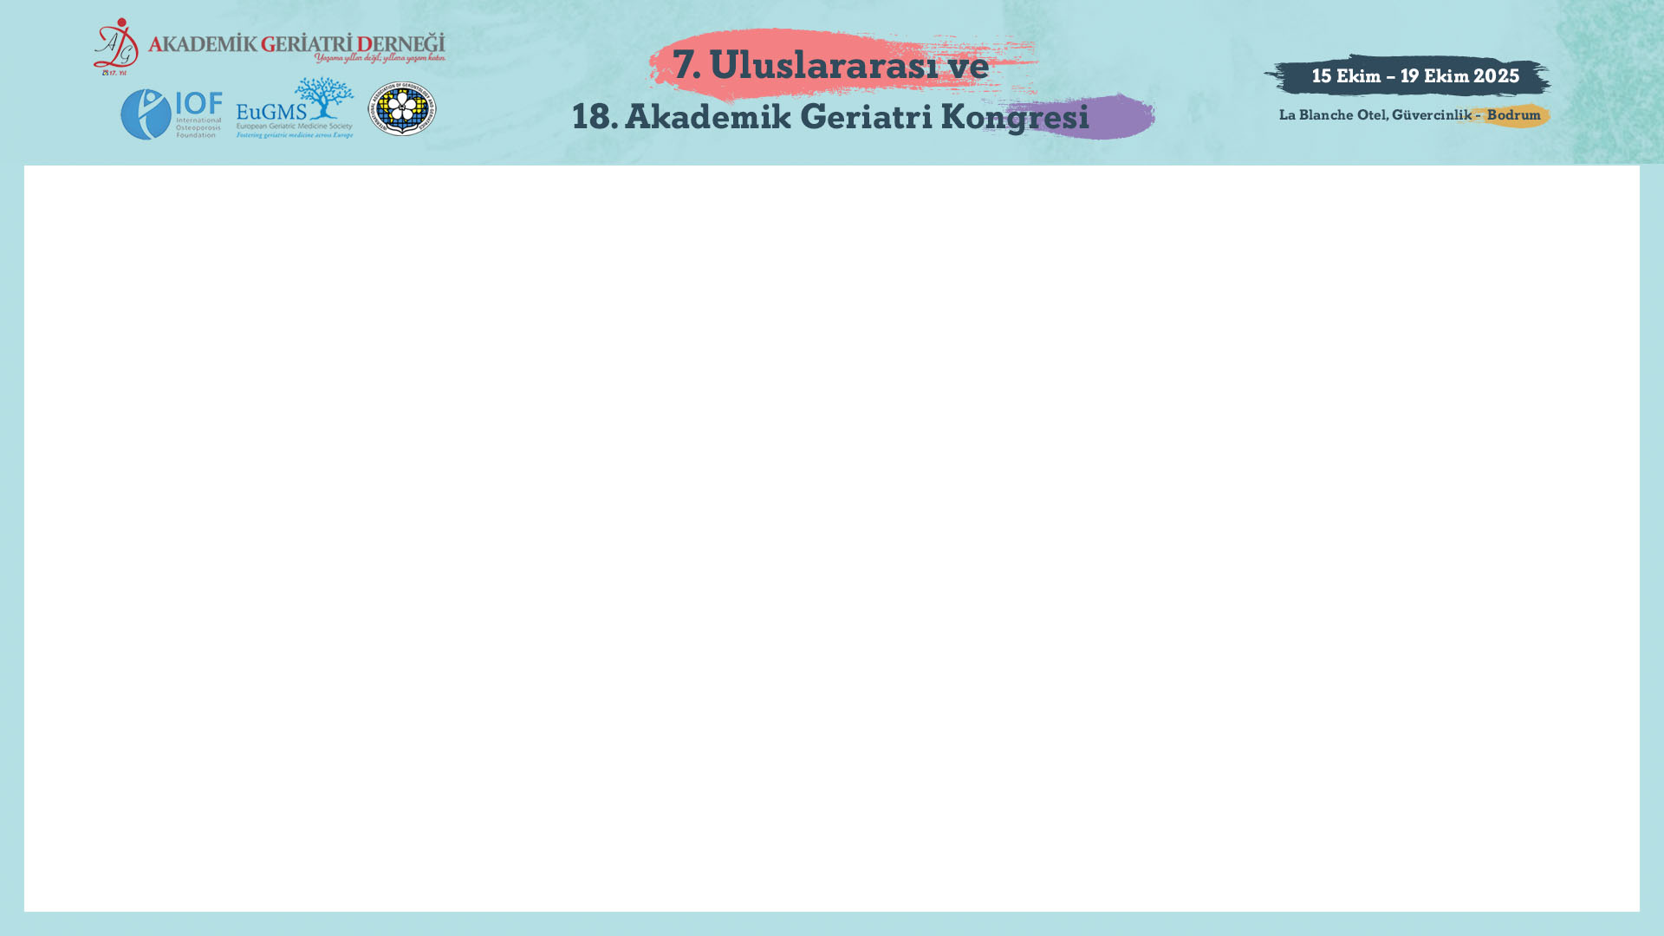
Yaşlı Bireylerde Probable Sarkopeninin Öngörülmesinde GNRI'nin Rolü
EMİNE AŞCI CİVELEK, Zeynep Fetullahoğlu Durmuş, Abdullah I M Haj Mohammad, Tuğba Erdoğan, Serdar Özkök, Gülistan Bahat, Mehmet Akif Karan

Slide 2
Giriş ve Amaç
Sarkopeni, yaşlı erişkinlerde yaşam kalitesini azaltan, fonksiyonel kapasiteyi sınırlayan ve olumsuz sağlık sonuçlarıyla doğrudan ilişkili önemli bir geriatrik sendromudur.
Tanısı için kas kuvveti ve kas kütlesi ölçümü gerekir, ancak bu testler her klinikte kolaylıkla uygulanamayabilir
Malnütrisyon, sarkopeni gelişiminde önemli bir rol oynar
Bu nedenle, beslenme durumu değerlendirmeleri, sarkopeni taramasında alternatif bir yaklaşım sunabilir

Slide 3
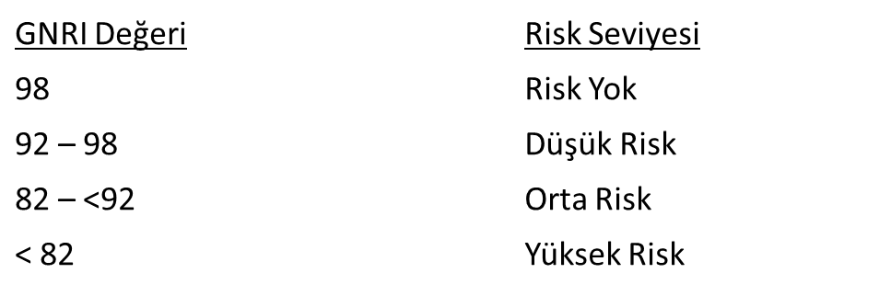
GNRI nedir?
Geriatric Nutritional Risk Index (GNRI): Yaşlı bireylerin beslenme durumunu objektif ve pratik şekilde değerlendirmek için geliştirilmiştir
GNRI şu formülle hesaplanır:
🧮 GNRI = (1.489 × Albümin [g/L]) + (41.7 × (kilo / ideal kilo))
Yalnızca boy, kilo ve serum albümin düzeyi ile hesaplanabildiğinden, klinikte hızlı ve yaygın olarak uygulanabilir.
🟩 İdeal Vücut Ağırlığı – Lorentz Formülü
🔹 Kadınlar için:
İdeal Kilo (kg) = Boy (cm) – 100 – [(Boy – 150) / 2]
🔹 Erkekler için:
İdeal Kilo (kg) = Boy (cm) – 100 – [(Boy – 150) / 4]
Bouillanne at al. Am J Clin Nutr. 2005;82(4):777–783.

Slide 4
Amaç
Bu çalışmanın amacı:
Ayaktan izlenen yaşlı erişkinlerde, GNRI ile probable sarkopeni arasındaki ilişkiyi değerlendirmek
GNRI’nin probable sarkopeniyi öngörme gücünü belirlemektir

Slide 5
Metod
Mart 2018- Ekim 2023 tarihleri arasında
Üniversite hastanemizin geriatri polikliniğine başvuran
60 yaş üstü
Kapsamlı geriatrik değerlendirmeleri yapılmış
380 hastanın verileri retrospektif olarak analiz
edildi
Demografik verileri, antropometrik ölçümleri ve
laboratuvar değerleri kaydedildi
GNRI skorları hesaplandı

Slide 6
Metod
Probable Sarkopeni
El kavrama gücü (Hand Grip Strength - HGS) ile belirlendi*
  Erkek: < 27 kg
  Kadın: < 16 kg
Kırılganlık
FRAIL skalası ile değerlendirildi
  ≥ 3 puan → Frailty (+)
Malnütrisyon
Mini Nutrisyonel Değerlendirme – Kısa Form (MNA-SF)
  ≤ 11 puan → Yetersiz beslenme (+)
Günlük Yaşam Aktiviteleri
Temel günlük yaşam aktiviteleri:
  KATZ Skorlaması (0–6)
Enstrümantal günlük yaşam aktiviteleri:
  LAWTON-BRODY Skorlaması (0–8
Polifarmasi
≥ 5 ilaç kullanımı
Depresyon
GDS (Geriatrik Depresyon Skalası)
  ≥ 14 → Depresyon (+)
Kognitif Bozukluk
MMSE (Mini Mental Durum Değerlendirme Ölçeği)
  < 24 → Kognitif bozukluk (+)
Fiziksel Performans
Düşük TUG (Time Up an Go Time)
>20 sn
Düşük OYH (Olağan Yürüme Hızı)
<=0.8 m/sn
Cruz-Jentoft et al. European Working Group on Sarcopenia in Older People 2 . Age Ageing. 2019; 48(4):601–618.

Slide 7
İstatistiksel yöntem
Veri Dağılımı:
Kolmogorov–Smirnov testi ile değerlendirildi.
Tanımlayıcı İstatistikler:
Normal dağılan veriler: Ortalama ± SD
Normal dağılmayan veriler: Medyan (min–maks)
Kategorik veriler: % (yüzde)
Tek Değişkenli Analizler:
Ki-kare testi (kategorik değişkenler)
Mann–Whitney U (normal dağılmayan)
Bağımsız örneklemler t-testi (normal dağılan)
GNRI ile Sarkopeni İlişkisi değerlendirildi
ROC analizi ile en iyi GNRI kesme değeri belirlendi
Hastalar: Düşük GNRI vs. Yüksek GNRI gruplarına ayrıldı
Çok Değişkenli Analiz:
İlişkili değişkenler lojistik regresyon modeline dahil edildi

Slide 8
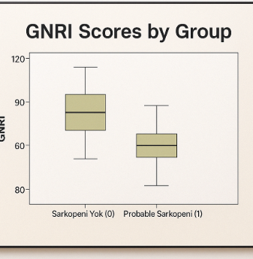
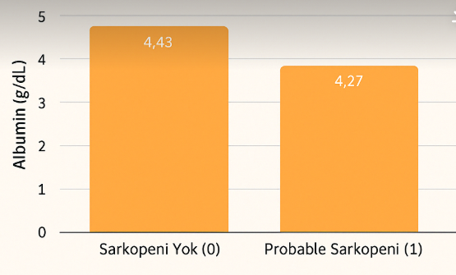
Sonuçlar
Katılımcıların %67,9’u(n:258) kadın
Ortalama yaş 74 (60–96; SD: 6,8)
%17,9'unda (68) probable sarkopeni mevcut,
Probable sarkopenisi olanlar
  yaşlı
  Kadın cinsiyete sahip
  Düşük fiziksel performans
  Frail
  Malnutre
  Polifarmasi
  Kognitif bozukluk
  Düşük BMI

Slide 9
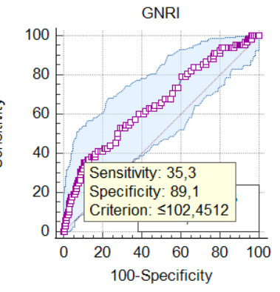
Sonuçlar
GNRI’nin optimum kesme değeri 102,45 (AUC: 0,653; sensitivite %35; spesifite: %89)
Bu kesme değere göre katılımcıların %14.7 (56)’sinin GNRI skoru düşüktü

Slide 10
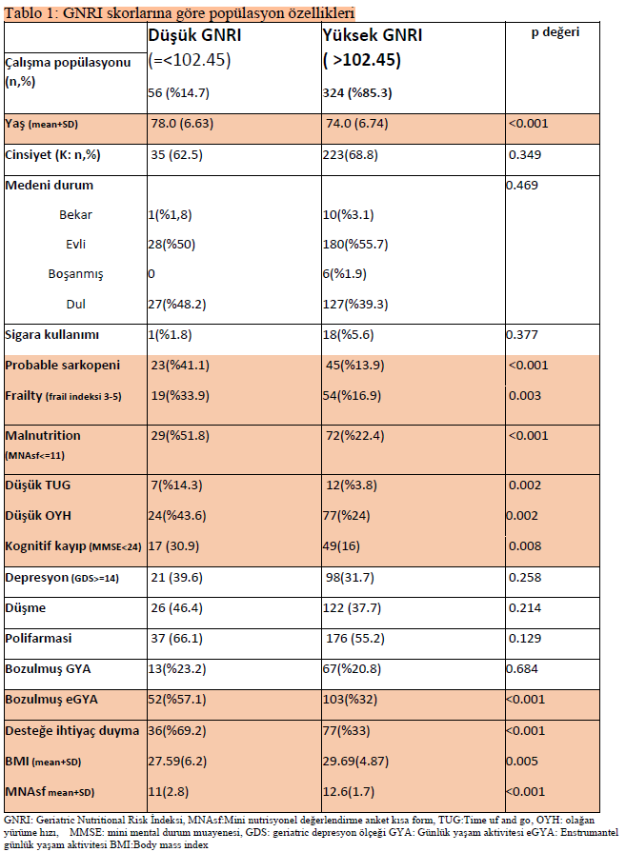
Düşük GNRI grubu yüksek GNRI grubuna göre anlamlı olarak yaşlı sarkopenik frail malnütrisyona eGYA’da bağımlı
Düşük fiziksel performansa sahip
Daha fazla desteğe ihtiyaç duymakta idi
Sonuçlar

Slide 11
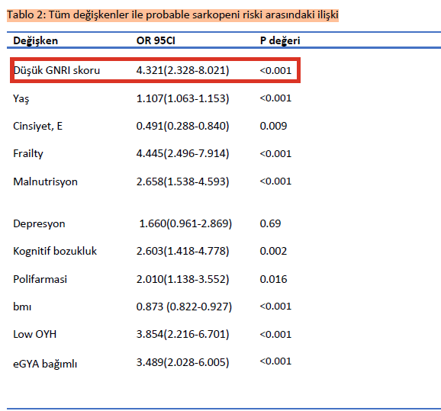

Slide 12
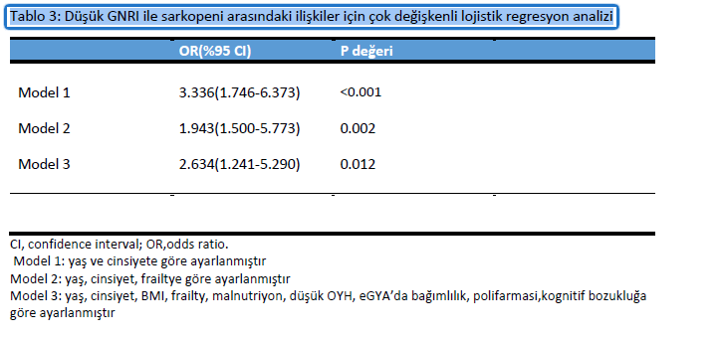
Çok değişkenli logistik regresyon analizinde düşük GNRI skoruna sahip olmak yaş, cinsiyet, BMI, frailty, malnutriyon, düşük fiziksel performans, eGYA’da bağımlılık, polifarmasi, kognitif bozukluktan bağımsız olarak yaşlı bireylerde probable sarkopeni ile ilişkili saptandı

Slide 13
Tartışma
Bu çalışma, GNRI ile probable sarkopeni arasındaki anlamlı ilişkiyi ortaya koymakta ve GNRI'nin sarkopeniyi öngörmek için ayaktan takip edilen yaşlı hastalarda potansiyel bir araç olarak kullanılabileceğini göstermektedir
Ancak duyarlılık düzeyinin düşüklüğü göz önüne alınarak, GNRI'nin diğer geriatrik değerlendirme yöntemleriyle birlikte kullanılması önerilmektedir.

